Slide 1
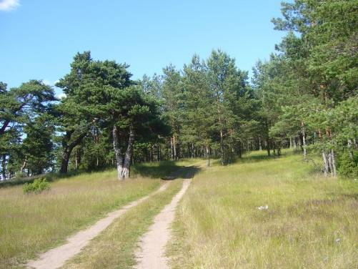
102-766-327
МКОУ Сортавальского МР РК Кааламская СОШ
Урок «Что такое почва»
Окружающий мир
3 класс
Учитель биологии Филатова В.С.

Slide 2

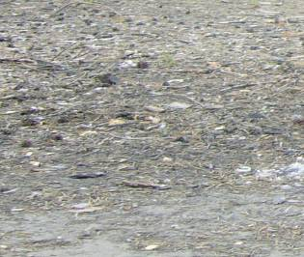
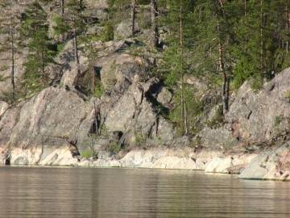
Земля - планета
Земля - почва
Земля – противоположность
водному пространству

Slide 3
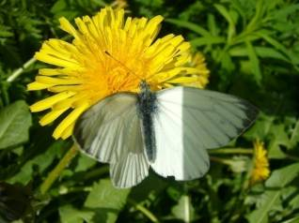
Сказала лопата: - земля, чтобы рыть.
Ботинки сказали: - земля, чтоб ходить.
А люди сказали: - земля, чтобы жить. А.Тетивкин
Земля – какое это ёмкое слово! Земля-кормилица,
Земля-поилица, родная мать-земля.
Так исстари уважительно и ласково зовём мы
нашу родную землю
Земля - почва
Тема урока : Что такое почва?

Slide 4
Основополагающий вопрос
Почему почву называют кормилицей?
Гипотеза
В почве есть питательные вещества
необходимые для жизни

Slide 5
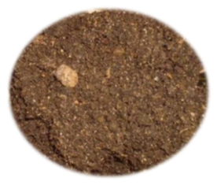
Метод - наблюдения
Почва - верхний, темный, рыхлый, пронизанный корнями слой земли.
Толщина почвенного слоя различна: от 2см до 2м и больше.

Slide 6
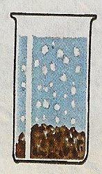
Метод - эксперимент (опыт)
Пузырьки воздуха
В почве есть воздух

Slide 7
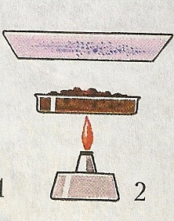
Капельки воды
В почве есть вода

Slide 8
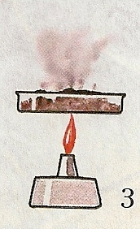
В почве есть перегной

Slide 9
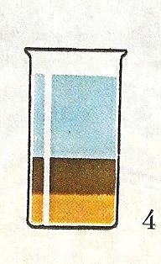
Глина
Песок
В почве есть песок и глина

Slide 10
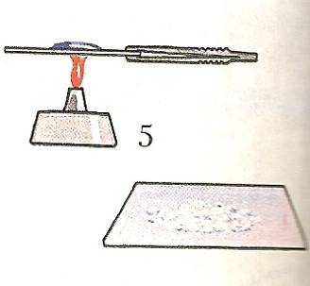
В составе почвы есть соли

Slide 11
Перегной
Воздух
Соли
Почва
Вода
Микробы
Песок
Глина

Slide 12
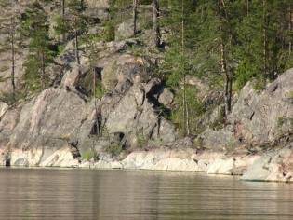
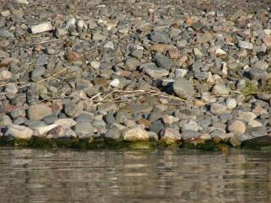
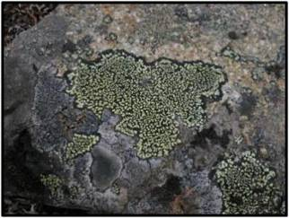
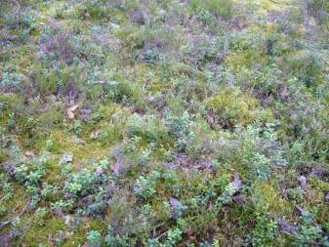
Как образуется почва

Slide 13
Кто участвует в образовании почвы?
лишайники
растения
Микроорганизмы
Животные: черви, личинки, кроты, и т.д.

Slide 14

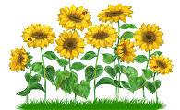

Плодородие
Основное свойство почвы – это плодородие, его
необходимо сохранять

Slide 15
Что растения получают из почвы?
перегной
кислород
соли
вода
Вывод: почва - кормилица

Slide 16
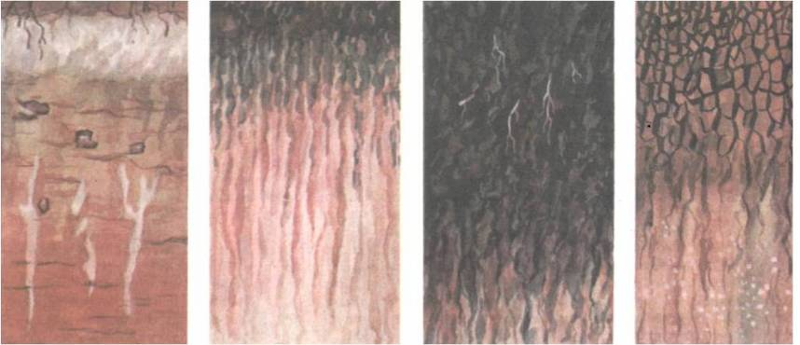
Метод сравнения
Типы почв
Дерново-
подзолистые
Серые
лесные
чернозем
каштановые

Slide 17
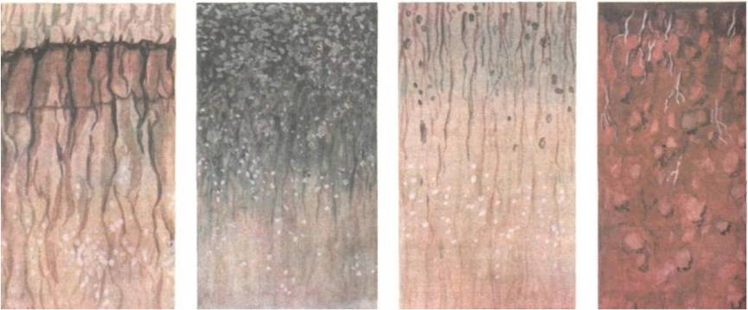
солонец
солончак
краснозем
серозем

Slide 18
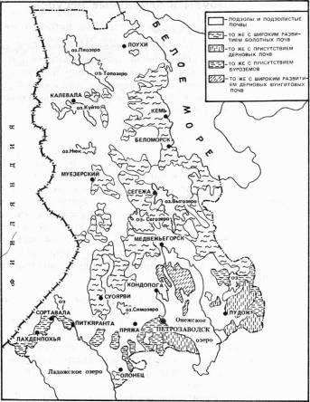
Почвы Карелии
Территория Карелии расположена в зоне тайги.
Почвообразование происходит в условиях
прохладного и влажного климата, при этом
Наблюдается промывание почвы и вынос продуктов
разложения вниз по почвенному профилю.
Наиболее широко распространены подзолистые
почвы и подзолы.
Почвы характеризуются низким плодородием,
недостаточно обеспечены элементами питания
растений.
Требуется проводить осушение, известкование,
вносить органические и минеральные удобрения.
Почвенная карта Карелии

Slide 19
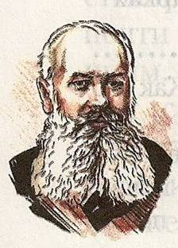
Докучаев Василий Васильевич
Создал науку о почвах – почвоведение
Называл почву кормилицей человека, считал, что она дороже нефти, угля и золота
Написал книгу «Русский чернозем»

Slide 20
Вывод: почва верхний плодородный слой земли, в ней содержатся воздух, соли, перегной, вода – необходимые для живого, поэтому почву называют кормилицей. Она играет особую роль в жизни нашей планеты – почва переходное звено от неживого к живому.
Гипотеза подтверждена

Slide 21
1 Верхний, рыхлый и плодородный слой земли, покрытый растительностью.
почва
2 Выбери, какие вещества входят в состав почвы: песок, глина, вода, воздух, перегной, соли, стекло.
песок, глина, вода, воздух, перегной, соли
3 Основное свойство почвы.
плодородие
4 Животные или растения стали первыми обитателями суши?
растения
5 Самые распространенные почвы в Карелии
подзолистые
6 Остатки органических и неорганических веществ, содержащихся в почве.
перегной

Slide 22
Ресурсы:
1.Дмитриева О.И.Максакова Т.В. Поурочные разработки по курсу
«Окружающий мир» М. Вако 2010
2.Плешаков А.А. Окружающий мир 3 класс Просвещение 2009
3.Плешаков А.А. Рабочая тетрадь к учебнику для 3 класса.
М.Просвещение 2007
4. http://festival.1september.ru/articles/565751/
5. http://www.openclass.ru/lessons/186953
6. http://liceum-hlevnoe.my1.ru/load/3-1-0-3

